Slide 1
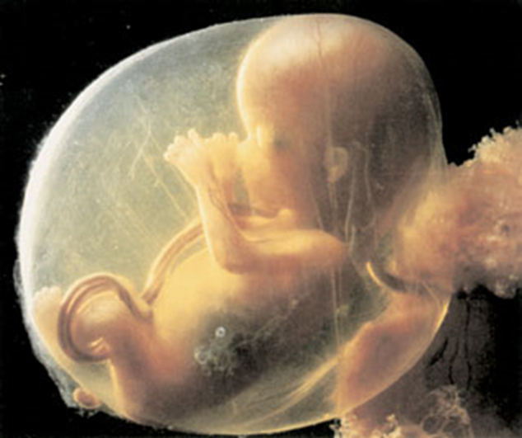
TERHESSÉG, SZÜLÉS
GKE DEG HALLBIOLÓGIA

Slide 2
A TERHESSÉG KIMUTATÁSA
Gyanújelek: émelygés, hányás, aluszékonyság, emlők feszülése, menstruáció kimaradása
Hormon kimutatása antitestekkel
A hCG elleni antitestet termeltetnek
Színreakcióval kapcsolják össze a az antigén-antitest reakciót
A várandós nő vizeletéből

Slide 3
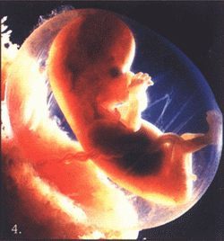
A TERHESSÉG HOSSZA, SZAKASZAI
280 nap, 9 hónap. Trimeszterek
0-3 hónap: legérzékenyebb, sérülékenyebb
Totipotens sejtekből indulva differenciálódás, intenzív sejtosztódások
Szervtelepek kialakulása. Végtagbimbók
12 hetesen: Működő szív, csőidegrendszer, agyi elektromos jelek
12 hetes magzat

Slide 4
A MÁSODIK HARMAD
4-6. hónap: Már működő, kifejlett lepény. Anyagcsere + hormont termel.
Kifejlődnek a nemi szervek
Csontosodás a porcos váz helyett. Érezhető mozgások.
Felismerhető arc
Egyre több szerv működik
Hall a baba

Slide 5
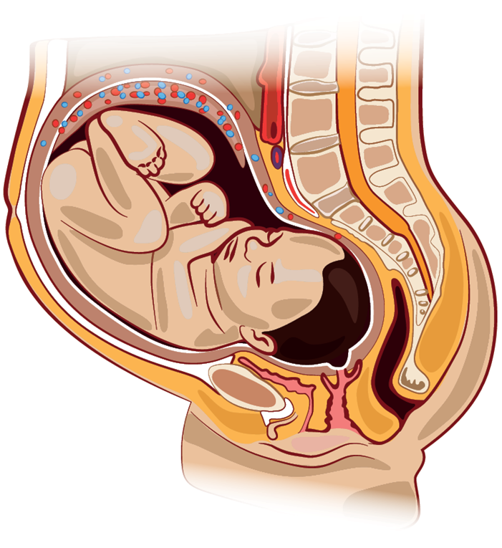
HARMADIK HARMAD
A zsírpárnák kialakulása
Jelentős súlygyarapodás
A tüdők érése felületaktív anyag a léghólyagok felszínén
A baba befordul: fejvégű fekvésbe
A méh leszáll

Slide 6
HORMONÁLIS VÁLTOZÁSOK A TERHESSÉG ALATT
hCG – chorion – a sárgatest fennmaradása
Ösztrogén, progeszteron termelés megemelkedik. Sárgatest, majd lepény termeli
Progeszteron: méhnyálkahártya megtartása
Ösztrogén: tüszőérést gátolja
Oxitocin: a terhesség végén – hipofízis hátsó lebeny – a szülés megindítása (ok?)
Tejelválasztást serkentő hormon: szülés után hipofízis elülső lebeny

Slide 7
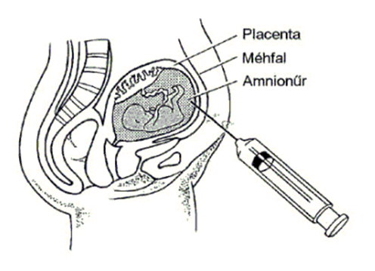
A MAGZAT VIZSGÁLATA
Manuális vizsgálat (hüvelyen át)
Ultrahang
Vérkép (Vashiány, hemoglobin, egyes fejlődési rendellenességek szűrése)
Chorionbiopszia, amniocentézis: a magzat leváló sejtjeiből genetikai vizsgálat – ha szűrés szükséges

Slide 8
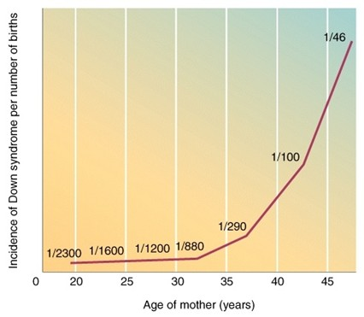
A DOWN-BETEGSÉG AZ ANYAI ÉLETKOR FÜGGVÉNYÉBEN
A 21. kromoszóma triszómiája
Mi lehet ennek az oka?

Slide 9
A SZÜLÉS
40. héten. Méhösszehúzódásokkal (=fájások) vagy elmegy a magzatvíz
Szakaszok:
1. Tágulás – egyre sűrűbb fájások
A méhnyak, méhszáj tágul, eltűnik
A baba lefelé mozog a szülőcsatornában
Akár 8-12 óra is

Slide 10
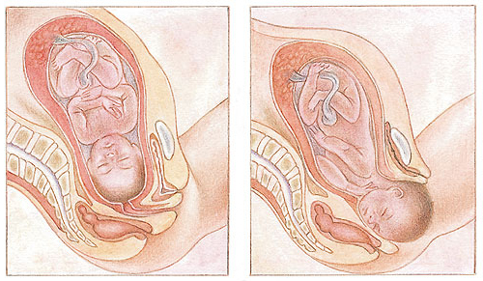
2. A KITOLÁSI SZAKASZ
Tolófájások. Hasprés
Esetleg gátmetszés
Megszületik a fej, majd a többi
Elkötik, majd elvágják a köldökzsinórt
Felsír a baba. A tüdők megtelnek levegővel.

Slide 11
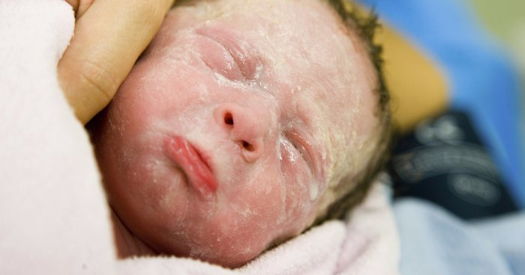
A LEPÉNYI SZAKASZ. AZ ÚJSZÜLÖTT
Néhány fájással a placenta is megszületik.
Imprinting
A mama hasára fektetik, esetleg szopik
Kialakul a család

Slide 12
https://www.youtube.com/watch?v=b4Pw8swvo9s
https://csaladhalo.hu/szinek/meghato-es-csodaszep-apas-szules-video/

Slide 13
AZ ÚJSZÜLÖTT ELLÁTÁSA
Légutait szabaddá teszik.
Az újszülött vizsgálata
APGAR index értékek (szívverés, légzés, reflexek, izomtónus, bőrszín)
Első oltások: BCG
Szűrés: FKU (fenil-ketonúria)

Slide 14
CSÁSZÁRMETSZÉS
Ha túl nagy a baba
Ha veszélyben van
Ha volt már több császárja a mamának
Altatásban v. gerincvelői érzéstelenítésben
A hasfalat vágják fel
Kevésbé természetes élmény
Mo: 30%! (kicsit sok)

Slide 15
SZOPTATÁS
Reflexes folyamat: szopóreflex
Anyai tejkilövellés: az újszülött látványára, hangjára
Tápanyagok (fehérje, szénhidrát, zsír) megfelelő arányban
Vitaminok, ásványi anyagok
Antitestek – immunitás!!!
Anya-baba kapcsolat

Slide 16
KÉPEK
Sulinet.hu
NKP.hu
Nutriklub.hu

